Slide 1
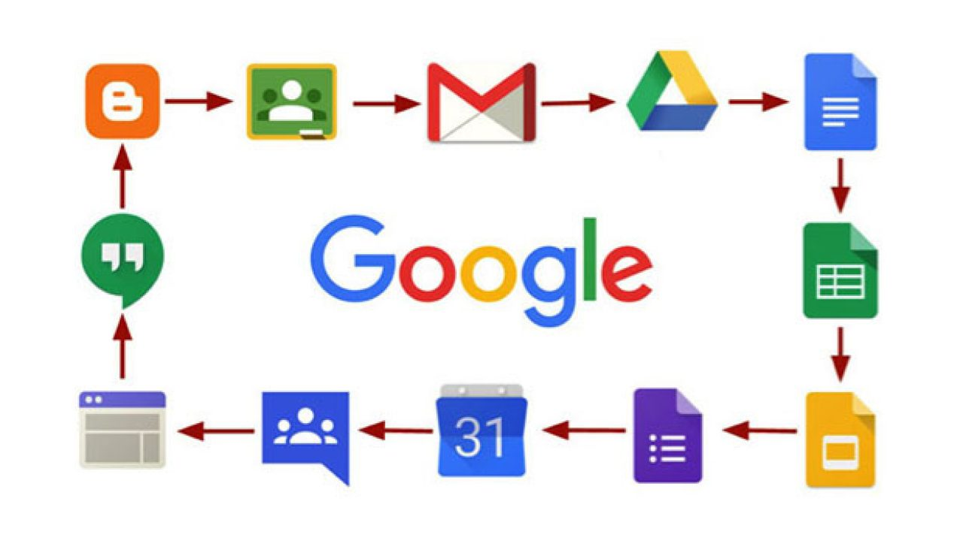
Створення Googl групи
“ Я знаю все про додатки Googl

Slide 2
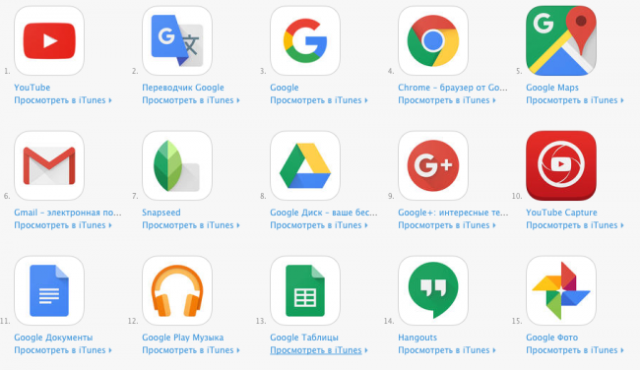
Мета:
Групу створено для підвищення кваліфікації вчителів Красноріченського ліцею з питань користування додатками Goog і використання їх у свої професійній діяльності.

Slide 3
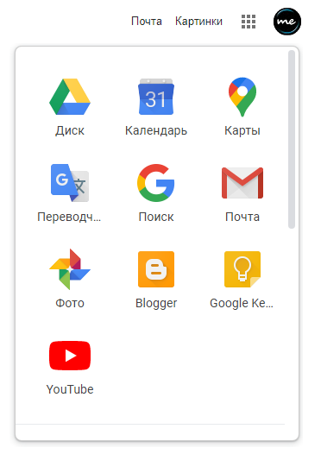
Переваги користування додатками Googl
1. Додатки, що вимагають від користувача тільки наявності браузеру, в якому вони працюють, і інтернет-підключення. Це дозволяє використовувати дані в будь-якій точці планети і не бути прив'язаним до одного комп'ютера.
2. Деякі з сервісів потребують встановлення додаткових програм (програвача Flash-графіки або клієнта для миттєвих повідомлень), крім того, для комфортної роботи необхідно високошвидкісне підключення (від 512 КБ/с для Google Video, від 256 КБ/с для Google Earth).
3. Переваги сервісів та послуг Google — наявність централізованого сховища даних і продуманий інтерфейс.

Slide 4
Що можна дізнатися в групі “ Я знаю все про додатки Googl”
Переваги Googl
Перелік безкоштовних курсів від Googl
120 безкоштовних онлайн-курсів від українських навчальних платформ: Prometheus, Edera, ВУМonline, Wisecow
Навчитеся швидко користуватися Googl поштою, календарем, документами, презнтаціями, таблицями, формами. Зможете відчути на власному досвіді їх переваги.
Зможете самостійно виконати запропоновані завдання і повною мірою опанувати додатки Googl.
Повні онлайн - курси

Slide 5
Як працювати з Googl групою
У Google Групах організації, курси, команди й інші групи можуть:
знаходити людей із подібними захопленнями чи інтересами та проводити онлайн-обговорення;
листуватись електронною поштою, використовуючи адресу групи;
працювати разом над проектами;
влаштовувати зустрічі та події.
Ці й інші можливості доступні в новій і класичній версіях Груп.
Примітка. Деякі функції наразі доступні лише в класичній версії Груп. Дізнайтеся більше про нову й класичну версії Груп.

